Slide 1
אשכול בית הכרם
אכיפה סביבתית
2022

Slide 2
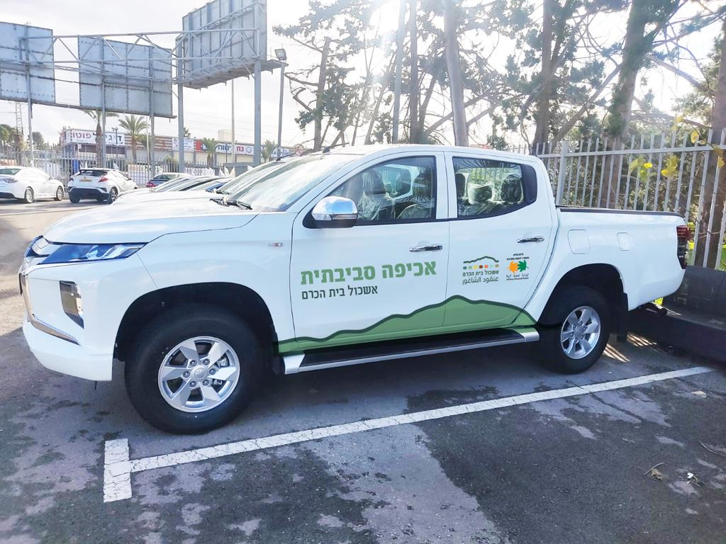
אכיפה סביבתית :
תפיסת העבודה שלנו
צוות של שני פקחים אשר עברו קורס מטעם מפע"ם גליל מערבי בקורס פקחי איכות סביבה.
רכב מוקד ממותג.
מוקד אכיפה.
18 אתרי מצלמות בשטחים הפתוחים ,בתחום השיפוט של האכיפה (91 מצלמות סה"כ).
3 מצלמות שביל לפעילות יזומה .

Slide 3

סדר עדיפויות באכיפה ( ע"פ מדיניות האשכול )
1. השלכת פסולת בניין –חומרים ושיירי המשמשים לבניה .
2. השלכת פסולת פסדים-פגרי בעלי חיים ושאריות פירוק בשר .
3. השלכת פסולת יבשה/גושית וגזם פסולת מצוקה.
4. השלכת פסולת ביתית מעורבת –כוללת את כל סוגי הפסולת שנוצרת במשקי בית ,משרדים ,עסקים .
5. איסור הטמנת צמיגים שלמים- חתוכים באתרי פסולת או כל מקום אחר ,אי אחסון צמיגים תחת כיפת השמיים ללא קירוי וכיסוי .

Slide 4
תפיסת הפעלה :
תפיסת העבודה שלנו
.עבודת הפיקוח והאכיפה, של האשכול, תתבסס, בעיקרה, על מערך המצלמות. המצלמות יעבדו 7/24 ויתעדו אירועי השלכת פסולת.
.יחידת הפיקוח תכלול שני פקחים שיצאו יחד לשטח ו"יכסו" בעבודתם המשותפת כ - 8 שעות ביום, 5 ימים בשבוע.
.עיקר זמנם של הפקחים יהיה מוקדש לעבודה וסיור בשטח. בפתיחתה של כל משמרת תתבצע בדיקה של המצלמות ויסומנו אתרים לבדיקה ואיסוף ראיות בשטח. בסופה של כל משמרת תיבדק תקינותן של המצלמות וימולא יומן פעילות.

Slide 5
פקח סביבה פיקוח ואכיפה, בתחום הסביבתי, בשטחי האשכול (בשטחי הרשויות שהאצילו סמכויות אכיפה לאשכול). הפקח אחראי הן לתפעול מוקד המצלמות ולביצוע אכיפה במסגרתו והן לביצוע פעולות פיקוח ואכיפה בשטח.
תחומי אחריות מרכזיים:
הפעלת המערכות הטכנולוגיות של המוקד.
בדיקת מצלמות ואיתור אירועים שתועדו במצלמות.
ביצוע סיורים יזומים בשטח לצורך הרתעה ואיתור מפגעים סביבתיים.
תיעוד עבירות איכות סביבה (הן מהמצלמות והן בשטח) לרבות כתיבת דוחות מפורטים.
מתן מענה לפניות ציבור המתקבלות באשכול בהיבטי אכיפה.
הפעלת סמכויות ואמצעי אכיפה בהתאם למדיניות האכיפה של האשכול והנחיות התובע העירוני.
איסוף ראיות, ניהול חקירה ובניית תיקי חקירה.
תיאום שוטף עם התביעה העירונית.
מתן עדות בבית המשפט, בהתאם לצורך.
יצירת והפעלת שיתופי פעולה עם גורמי אכיפה נוספים.

Slide 6

תפיסת ההפעלה –פיקוח סביבתי :
איתור וזיהוי מוקד
תיעוד
שחזור
ביצוע פעילות יזומה ע"ב תצפיות מרחוק קרוב
ביצוע פעילות גלויה הרתעה

Slide 7
סטאטוס אירועים חודשי שנה"ע 2022 /2023:
 | סה"כ אירועים בחך חודשי רשות מג'ד אל כרום
ינואר 2022 | 2
פברואר 2022 | 2
מרץ 2022 | 4
אפריל2022 | 2
מאי 2022 | 1
יוני 2022 | 4
יולי 2022 | 1
אוגוסט 2022 | 1
ספטמבר 2022 | 1
אוקטובר 2022 | 2
נובמבר 2022 | 1
דצמבר 2022 | 2
ינואר 2023 | 3
פברואר 2023 | 2
מרץ 2023 | 4
אפריל 2023 | 2

Slide 8
סטאטוס מצלמות בחתך רשויות סה"כ (18) אתרים :
מס"ד | רשות בענה | רשות דיר אל אסד | רשות נחף | רשות מג'ד אל כרום
 | 1)בענה ביר אלשרק | 7)דיר אל אסד צומת ג'וני | 11)נחף גבעת זקיף | 15)מג'דל כרום שביל מנהרה
 | 2)בענה רפת דבאח | 8)דיר אל אסד קוסייבה | 12)נחף מול הפארק | 16)מג'דל כרום מנהרה
 | 3)בענה בית קברות סונול | 9) דיר אל אסד פארק קוסייבה מול הנוף | 13)נחף שיטור קהילתי | 17)מג'ד אל כרום כניסה
 | 4)בענה מחלף כניסה | 10)דיר אל אסד רפת דבאח. | 14)נחף צומת הברזל | 18)מג'ד אל כרום פארק דרומי
 | 5)בענה ג'למה מעל רפת דבאח
 | 6)בענה דרך בית קברות
הערות | 5 אתרים פעילים -1 לא פעיל. | 3 אתרים פעילים -1 לא פעיל. | 1 פעיל -3 לא פעילים. | 4אתרים פעילים .

